Slide 1
PROYECTO PARA NLP
Análisis de tweets en la elecciones de Australia 2019
Fabián Cabrera
Alejandro Fandiño

Slide 2

Objetivo del proyecto:
Analizar los tweets sobre las elecciones de Australia del año 2019 y sobre la preferencia que tienen los usuarios sobre los candidatos que aspiran al cargo de primer ministro.

Slide 3
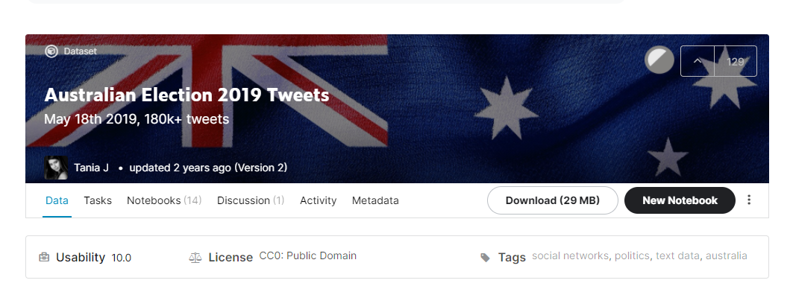
Fuente: Kaggle

Slide 4
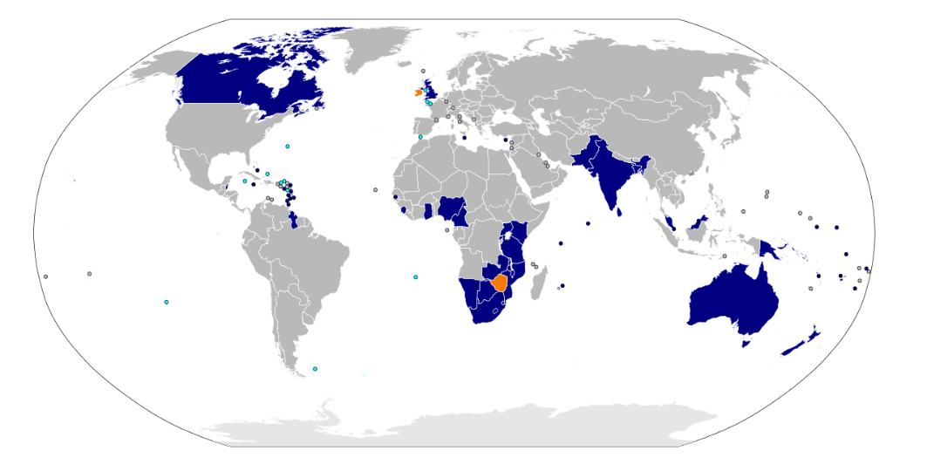
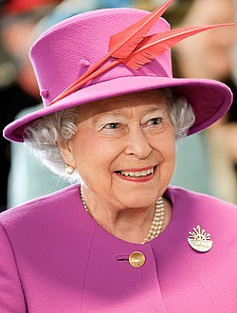
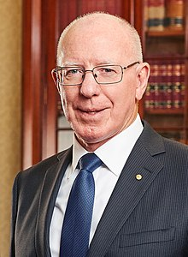
Un poco de Australia..
Australia pertenece a la mancomunidad de naciones
Forma de gobierno: monarquía constitucional federal parlamentaria.
El cargo del primer ministro es por voto popular.
Reina Isabel II
Gobernador general de Australia: David Hurley.

Slide 5
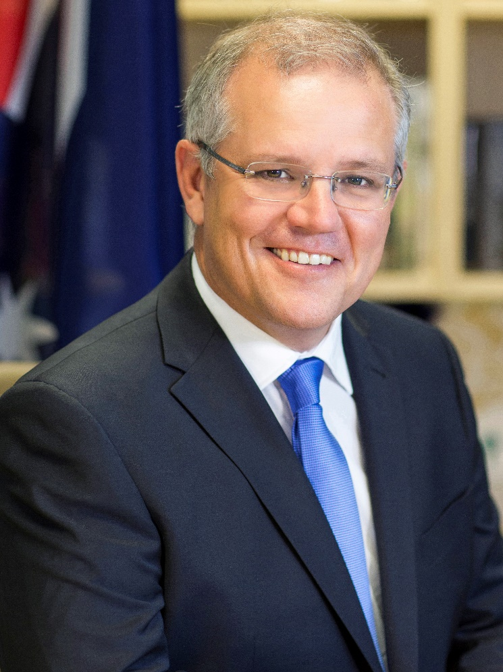
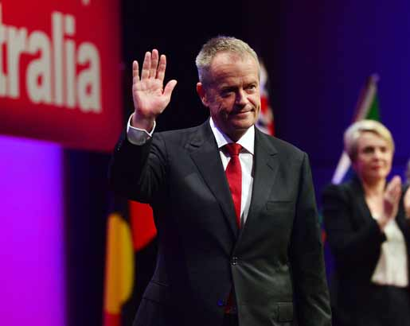
Scott Morrison
Partido liberal
Bill Shorten
Partido laborista

